Slide 1
초 저출생 초 고령화 승화
국제 뇌 교육 종합 대학원 대학교 지구경영학과 홍익 정치/사상/문화 전공 석사
더불어 민주당 전국, 경기도당 청년 위원회 자문 위원
더불어 민주당 혁신 위원회 운영위원
더불어 민주당 안양시 만안구 지역 위원회 지역 대의원
행복 전문가 수료
인권 지킴이 류호상

Slide 2
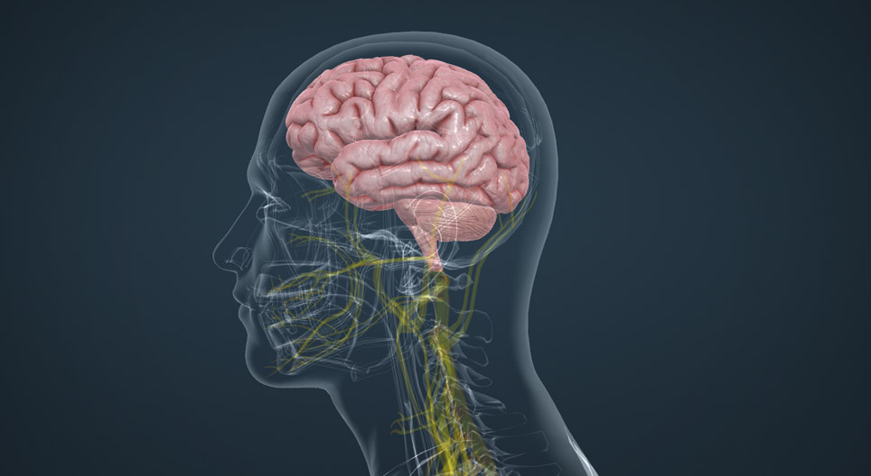

Slide 3
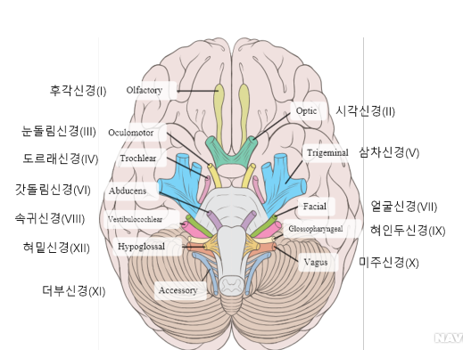

Slide 4
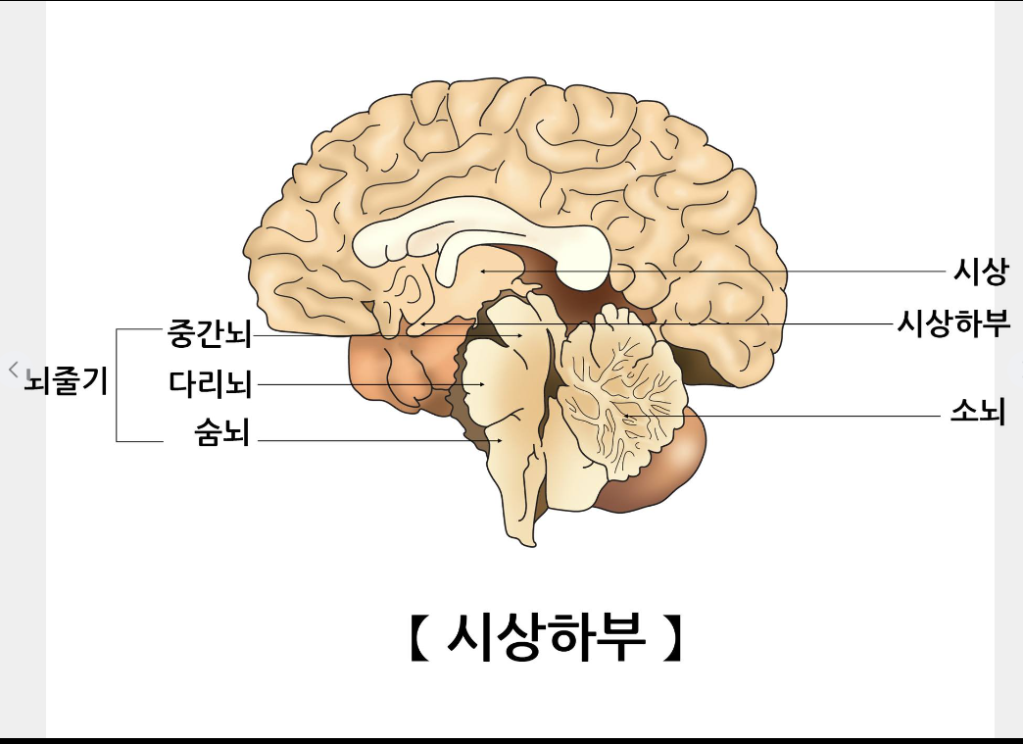

Slide 5
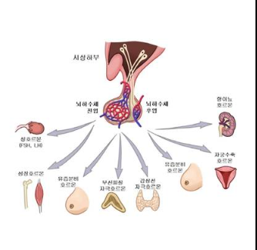

Slide 6
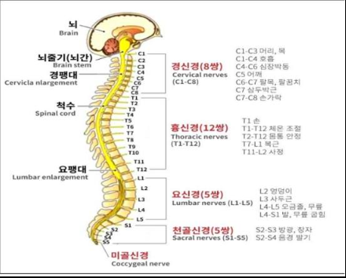

Slide 8
∙초 저출생 초 고령화가 생겼습니다.
- 남성의 강제로인한 폭행
여성은 폭행으로 외상 후 스트레스 장애 PTSD 발현
무고, 강제로 인한 압박, 재산 피해. 자살 위험.
∙지속화가 된다면 초 저출생 초 고령화의 사회 문제는
국민의 4대 의무 국방, 교육, 납세, 근로의 의무가 줄어들고 있음
4차 산업 혁명 인공지능의 출현으로 사람을 대체 가능한 AI 등장
결론적으로 국민이 사라지면 국가가 자연적으로 존망
* 외국 그 중 일본이 후쿠시마 핵 오염수 방류 보상
- 중국 보상, 한국 미보상 – 인구 차이

Slide 9
* 성 행위 임신 과정이란 인식의 전환 필요.
* 서로 안전한 데이팅 어플 개발
영상 기능 탑재
성 관계에 동의 조항 승인 -> 성 관계 합의
합의여부 필요. 미성립시 증거 자료
앱 실행 시 위치 추적
기대 효과
- 무고, 강간 예방
- 성 폭행 예방
스토킹 범죄 예방
인구 증가

Slide 10
* 인체 DNA
여성 2차 성징 때 생리통 유발하는 텔로머라아제와
남성 정액 성분 중 스페르미딘의 융합은 텔로미어 말단 길이에 영향(장수)
남성의 체액 성분 – 단백질
* 물가 인상 = 유아용품, 이유식 인상 = 출산 지원금, 양육비 인상
<사람이 지속 가능 하여야 국가도 지속 가능하다.>
<사랑하면 아름다워진다. 가 뇌 과학적으로 밝혀진 것이다.>

Slide 11
언론 개혁
우리의 뇌는 팩트와 거짓을 구별 못함. 그리하여 언론 조작 가능.
언론 개혁 해결 방안
-분명한 출처 명시. : 관계자에 따르면 X, 홍보수석에 따르면 O
-대부분/일부 명시
-우리가 기자 : 유튜버들이 모여 협회 설립.
글 보다는 영상이 98% 사실 – 사실이 모이고 모여 진실이 됨
모르면 물어보고, 하나의 기사와 영상만 보고 진실이라 할게 아니라
여러 기사와 영상을 보고 진실을 확인하는 의식 필요. 수어 통역사 필요.
-출처, 대부분/일부를 밝히지 않을 시 : 협회 차원 제재, 정당 차원 제재
위 사안은 5차 산업혁명인 ‘인성‘을 바탕으로한 이화세계,
즉, 대동세상으로 가는 첫 단추입니다. 단추를 잘 잠궈야 옷이 흐트러지지 않습니다.
더불어 민주당이 지속 가능하기 위해서 필요한 정책 제안입니다.

Slide 12
앞으로의 문제는 지구가열화, 백두산 화산 분화,
한국 전쟁, 후쿠시마 핵 오염수 방류 등이 있습니다.
저에게는 지구가열화를 대응하기 위한 방안이 있습니다.
류호상 정신적, 물질적으로 지지해주시고 응원해주시면
최선을 다해 대안을 제시 하겠습니다.
국민의 삶 지키는데 최선을 다 하겠습니다.
이념보다 민생
갈등보다 통합
사익보다 국익

